Slide 1
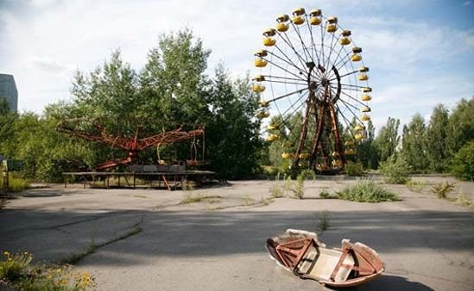
26.04.1986
Чорнобиль
Загублений світ
Підготувала учениця 11 класу
Грибовська Вікторія

Slide 2
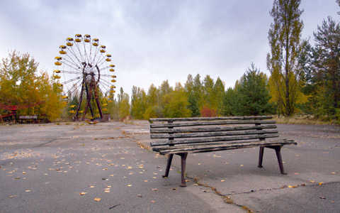

Чорно́бильська катастро́фа — екологічно-соціальна катастрофа, спричинена вибухом і подальшим руйнуванням четвертого енергоблоку Чорнобильської атомної електростанції в ніч на 26 квітня 1986 року, розташованої на території України (у той час — Української РСР). Руйнування мало вибуховий характер, реактор був повністю зруйнований і в довкілля було викинуто велику кількість радіоактивних речовин. Відбувся радіоактивний викид потужністю в 300 Хіросім. На думку багатьох людей, зокрема тодішньої голови Президії Верховної Ради УРСРВалентини Семенівни Шевченко, ця подія так само як офіційна реакція, яка була продемонстрована у Москві, стала однією з причин розвалу СРСР.

Slide 3
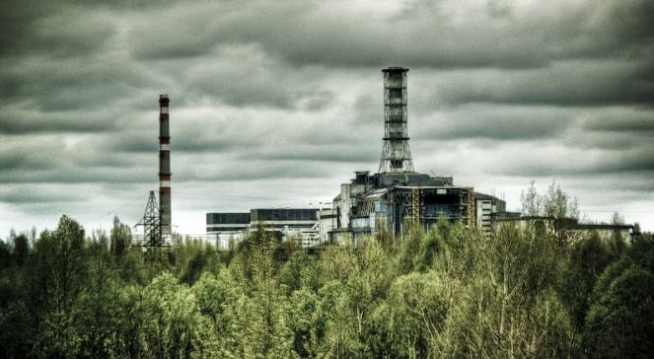
Загальні дані
Катастрофа вважається найбільшою за всю історію ядерної енергетики , як за кількістю загиблих і потерпілих від її наслідків людей, так і за економічним збитком.
Радіоактивна хмара від аварії пройшла над європейською частиною СРСР, більшою частиною Європи, східною частиною США. Приблизно 60% радіоактивних речовин осіло на території Білорусі. Близько 200 000 чоловік були евакуйовані із зон забруднення.
Чорнобильська аварія стала подією великого суспільно-політичного значення для СРСР і світу. Це наклало деякий відбиток на хід розслідування її причин. Підхід до інтерпретації фактів і обставин аварії змінювався з часом і повністю єдиної думки не існує досі.

Slide 4
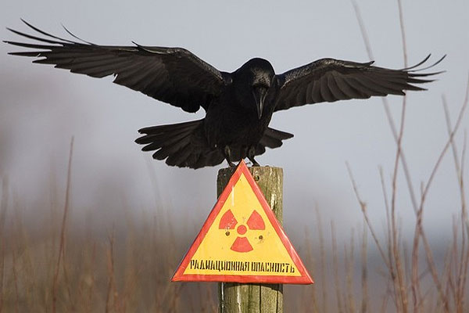
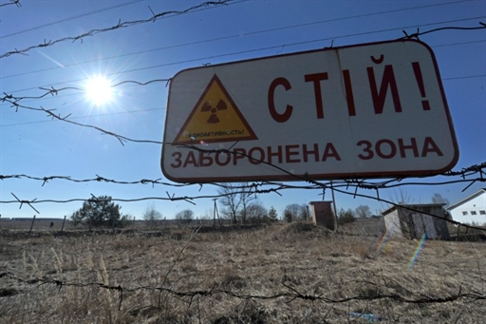
Спершу керівництво УРСР та СРСР намагалося приховати масштаби трагедії, але після повідомлень з Швеції, де на АЕС Форсмарк(швед.)укр. були знайдені радіоактивні частинки, які були принесені з східної частини СРСР та оцінки масштабів зараження, розпочалася евакуація близько 130 000 мешканців Київської області із забруднених районів. Радіоактивного ураження зазнали близько 600 000 осіб, насамперед ліквідатори катастрофи. Навколо ЧАЕС створена 30-кілометрова зона відчуження.

Slide 5
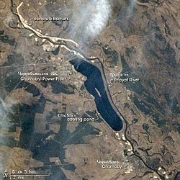
Чорнобильська АЕС розташована в Україні поблизу міста Прип'ять, за 18 кілометрів від міста Чорнобиль, за 16 кілометрів від білоруського кордону і за 110 кілометрів від Києва. До аварії на станції використовувалися чотири реактори РБМК-1000 (реактор великої потужності канального типу) з електричною потужністю 1000 МВт (теплова потужність 3200 МВт) кожен. Ще два аналогічні реактори будувалися. ЧАЕС виробляла приблизно десяту частку електроенергії України.

Slide 6
Аварія
Приблизно о 1:23:50 26 квітня 1986 року на четвертому енергоблоці Чорнобильської АЕС стався вибух, який повністю зруйнував реактор. Будівля енергоблока частково обвалилася, при цьому, як вважається, загинула 1 людина — Валерій Ходимчук. У різних приміщеннях і на даху почалася пожежа. Згодом залишки активної зони розплавилися. Суміш з розплавленого металу, піску, бетону і частинок палива розтікалася під реакторними приміщеннями.

Slide 7
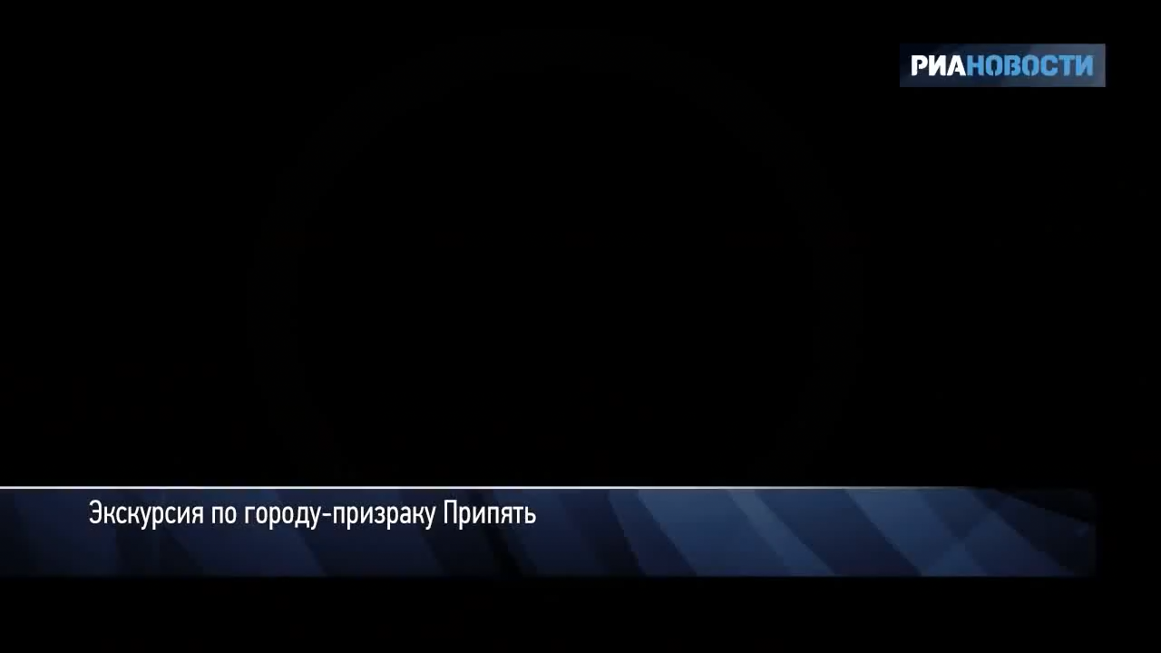
В результаті аварії стався викид радіоактивних речовин, у тому числі ізотопів урану, плутонію, йоду-131 (період напіврозпаду 8 днів), цезію-134 (період напіврозпаду 2 роки), цезію-137 (період напіврозпаду 30 років), стронцію-90 (період напіврозпаду 29 років). Ситуація погіршувалася в зв'язку з тим, що в зруйнованому реакторі продовжувалися неконтрольовані ядерні і хімічні (від горіння запасівграфіту) реакції з виділенням тепла, з виверженням з розлому протягом багатьох днів продуктів горіння радіоактивних елементів і зараження ними великих територій. Зупинити активне виверження радіоактивних речовин із зруйнованого реактора вдалося лише до кінця травня 1986 року мобілізацією ресурсів усього СРСР і ціною масового опромінення тисяч ліквідаторів.

Slide 8
Причини аварії
Існує принаймні два різні підходи до пояснення причини чорнобильської аварії, які можна назвати офіційними, а також декілька альтернативних версій різної міри вірогідності.
Спочатку провину за катастрофу покладали виключно, або майже виключно, на персонал. Таку позицію зайняли Державна комісія, сформована в СРСР для розслідування причин катастрофи, суд, а також КДБ СРСР, що проводив власне розслідування. МАГАТЕ у власному звіті 1986 року також в цілому підтримало цю точку зору. Значна частина публікацій у ЗМІ, у тому числі і недавніх, спирається саме на цю версію. На неї ж спираються різні художні і документальні твори.
Грубі порушення правил експлуатації АЕС, скоєні персоналом ЧАЕС, за цією версією, полягали в наступному:
проведення експерименту будь-якою ціною, незважаючи на зміну стану реактора;
вивід з роботи справного технологічного захисту, який просто зупинив би реактор ще до того як він потрапив би в небезпечний режим;
замовчання масштабу аварії в перші дні керівництвом ЧАЕС.

Slide 9
Проте в подальші роки пояснення причин аварії були переглянуті, у тому числі і в МАГАТЕ. Консультативний комітет з питань ядерної безпеки (INSAG) в 1993 році опублікував новий звіт, що приділяв більшу увагу серйозним проблемам в конструкції реактора. У цьому звіті багато висновків, зроблених в 1986 році, було визнано помилковими.
У сучасному викладі, причини аварії такі:
реактор був неправильно спроектований і небезпечний;
персонал не був проінформований про небезпеки;
персонал допустив ряд помилок і ненавмисно порушив існуючі інструкції, частково через відсутність інформації про небезпеки реактора;
відключення захисту або не вплинуло на розвиток аварії, або не суперечило нормативним документам.

Slide 10
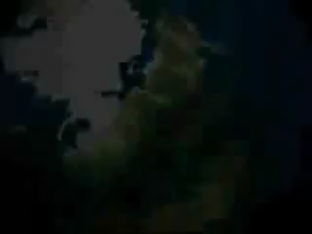
Вибух

Slide 11
Кілька кадрів в пам’ять про ЧАЕС

Slide 12

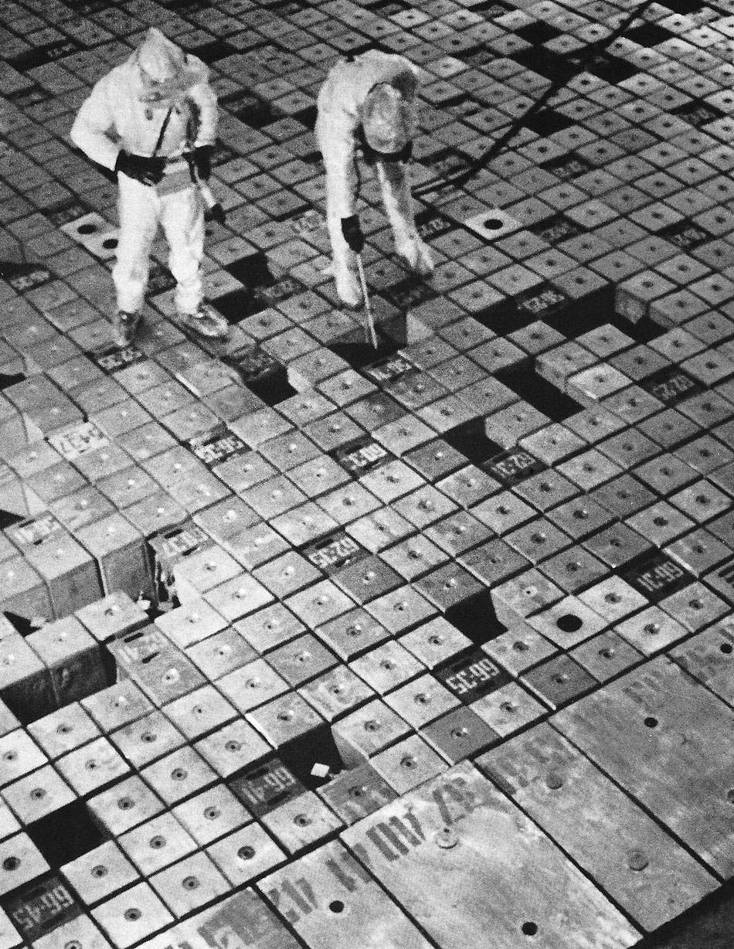
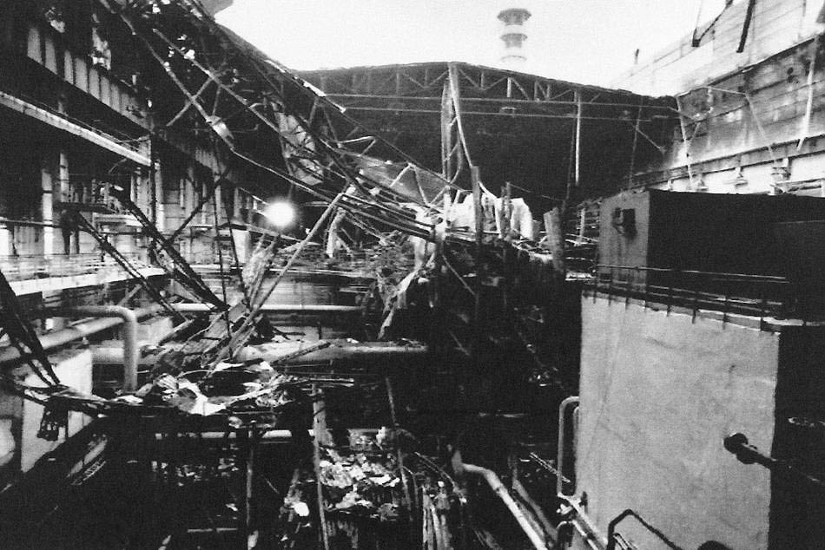
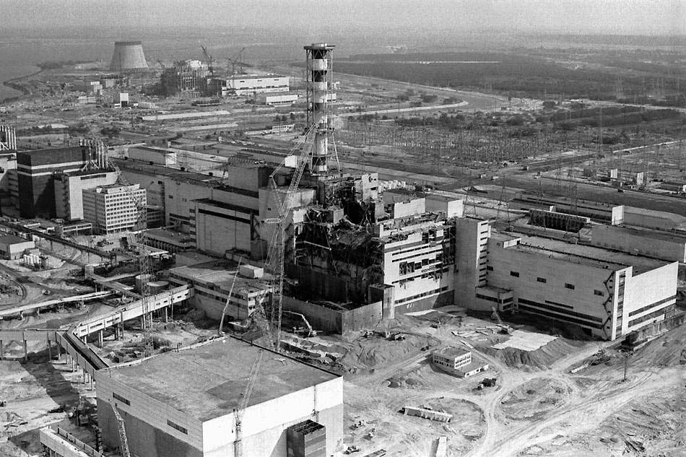

Slide 13
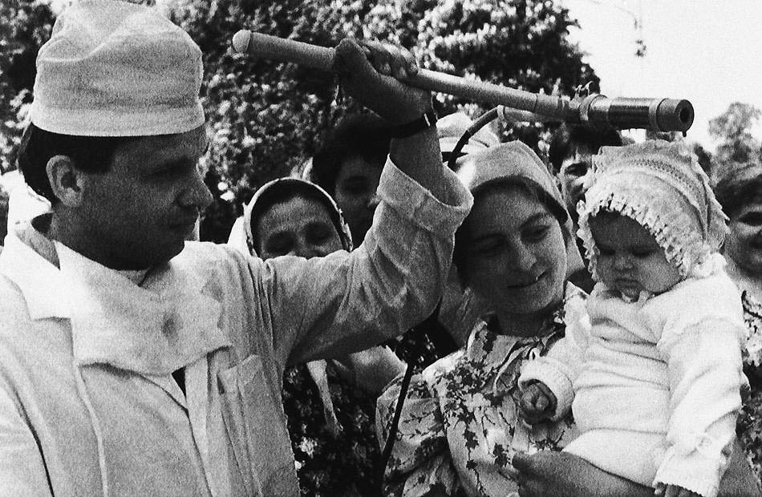
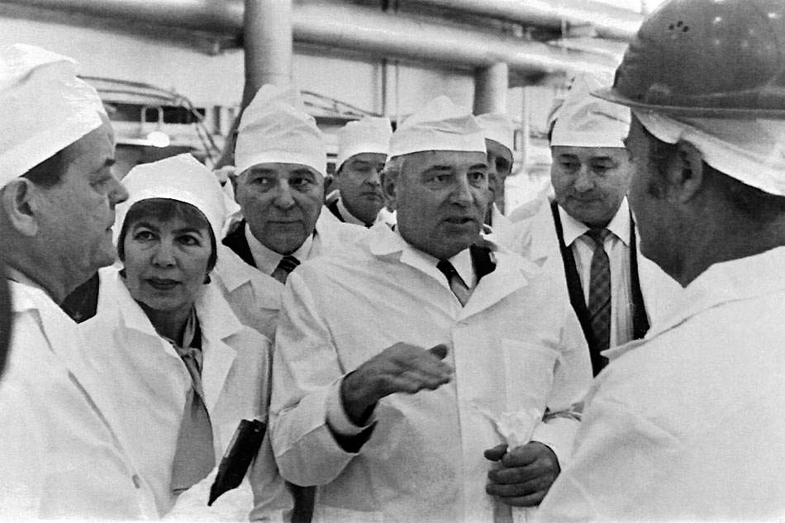
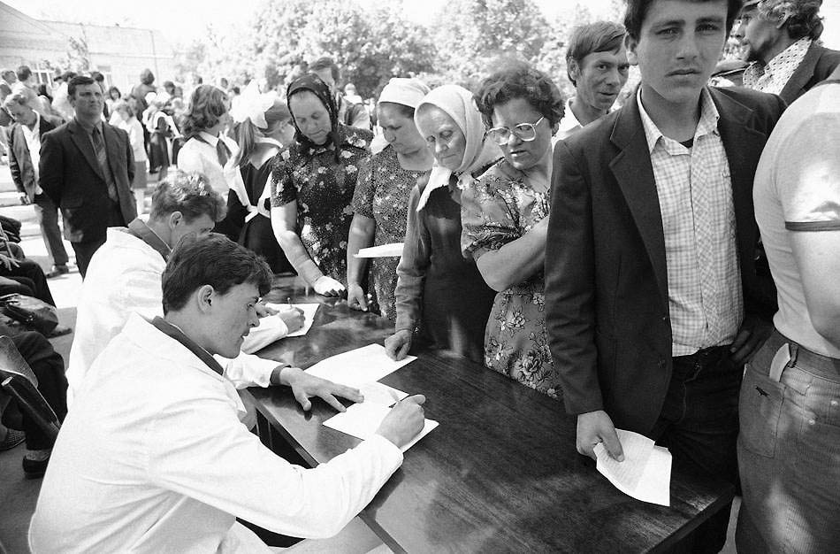

Slide 14
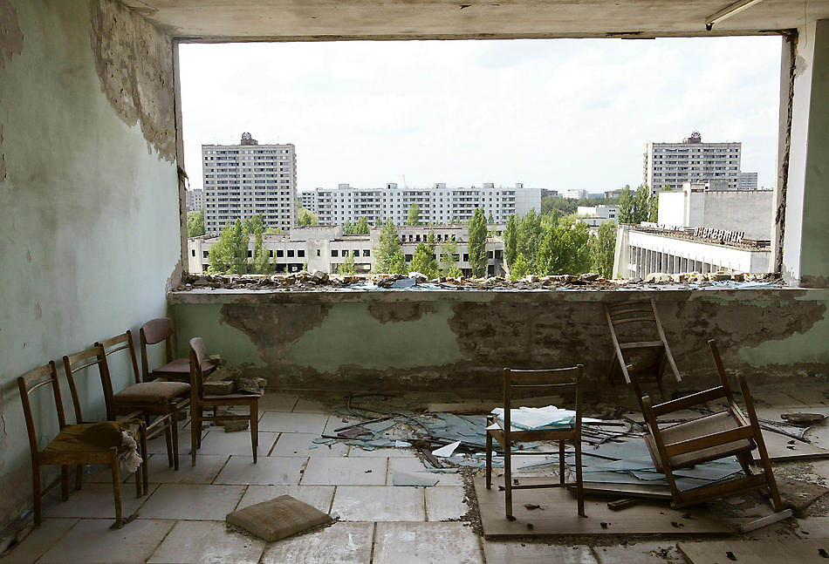
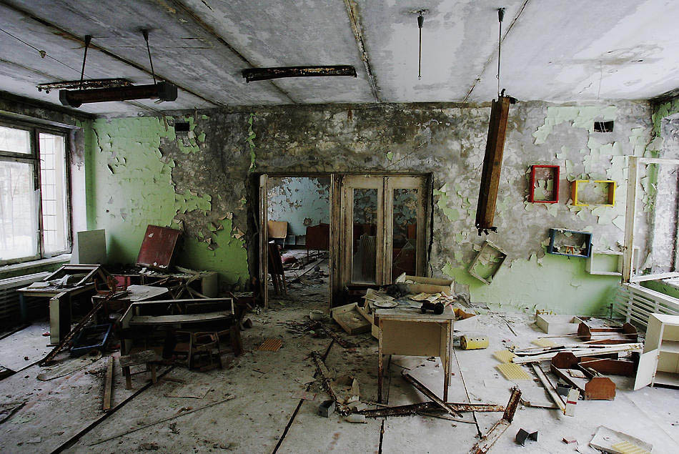
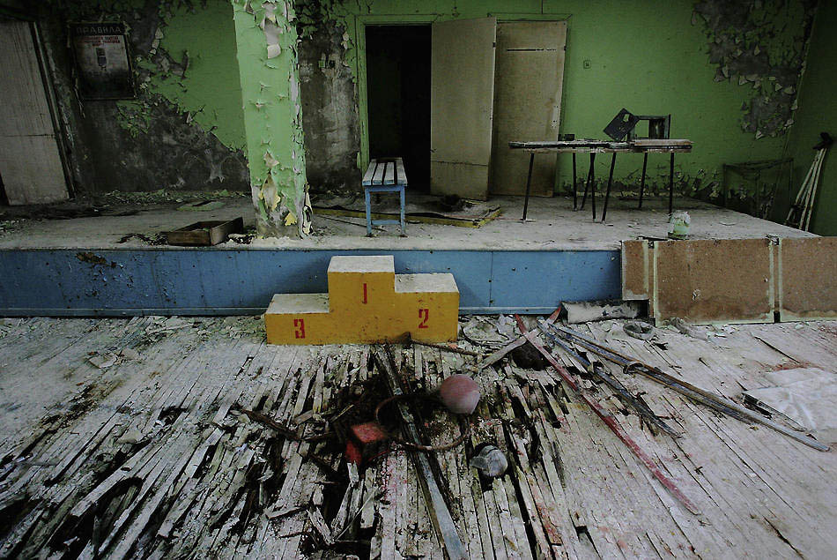
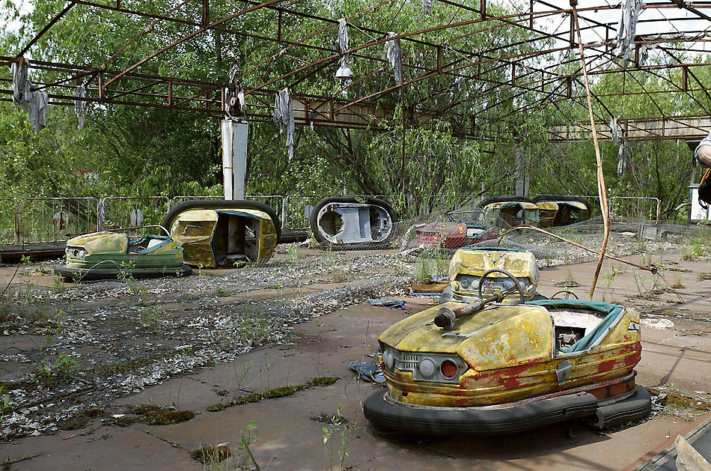
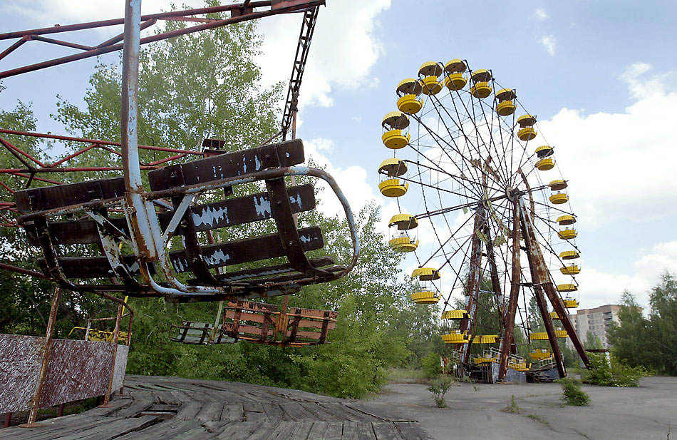
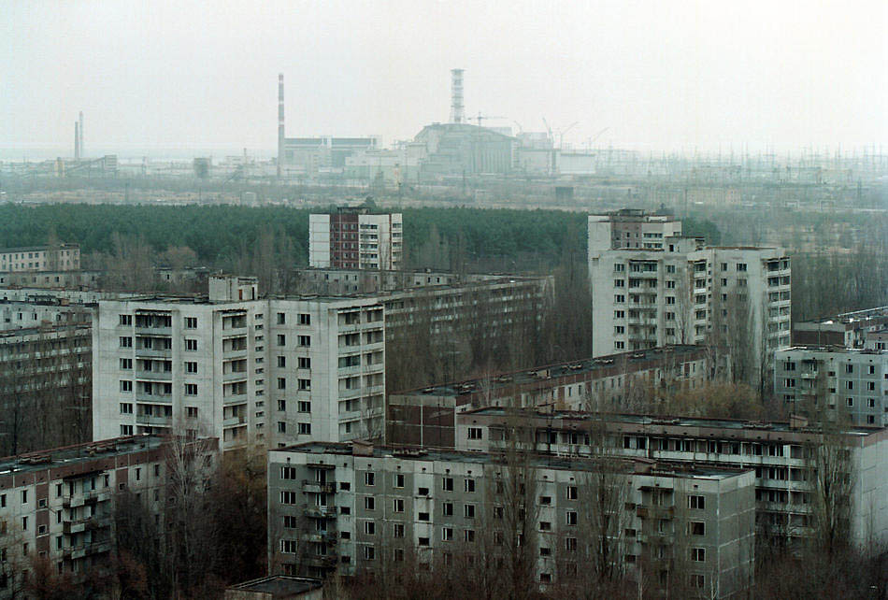

Slide 15
Зона Відчуження

